Slide 1
第一屏 意象图（供应商找）
文字：幸福是奋斗出来的

Slide 2
奋斗者文化
内容不需要提供，供应商重新排版即可

Slide 3
文化活动项目（打造有激情有活力的团队）
请Lily提供活动原图以及活动的名称（最好加上活动的一句话介绍）

Slide 4
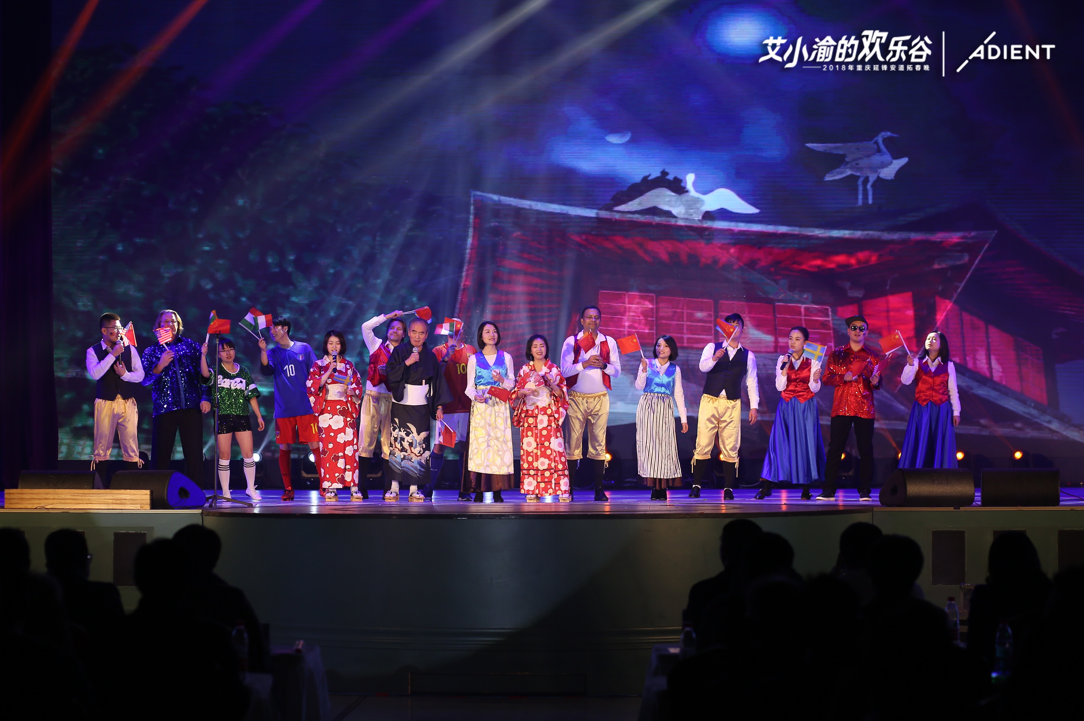
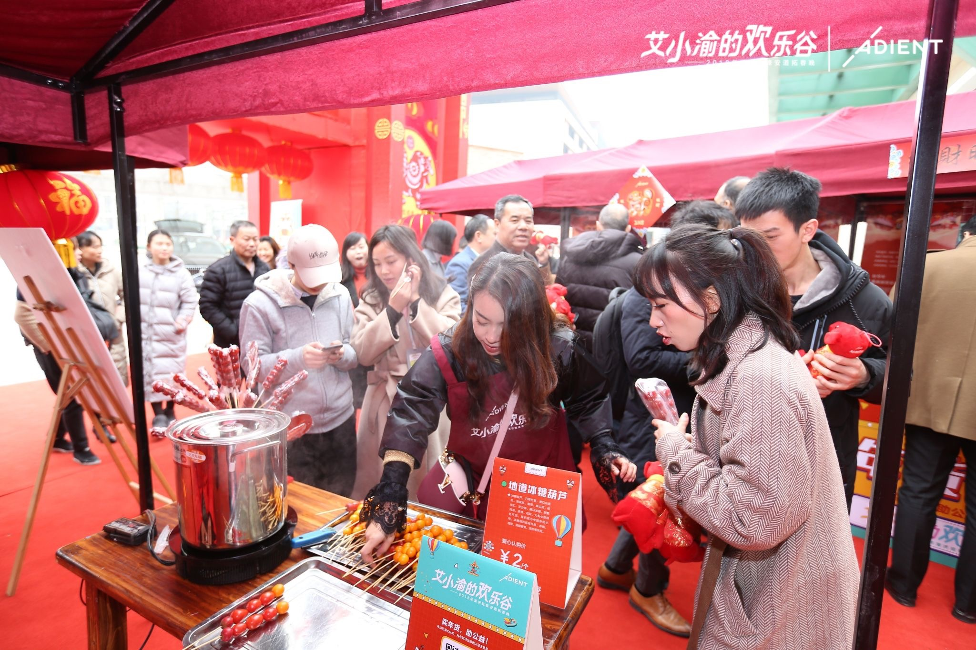
春节联欢晚会 每年1~2月
在CQYFAS，春节联欢晚会是一年一度最隆重的盛会。那是一个属于“艾小渝”自己的舞台，每年春晚主题都应景走心，所有节目都是重庆延锋安道拓人根据时下流行的元素自编自导共同出品，齐心打造的视听盛宴。
Notes:
两张图供你们选择哈，看哪张放上去好看一点

Slide 5
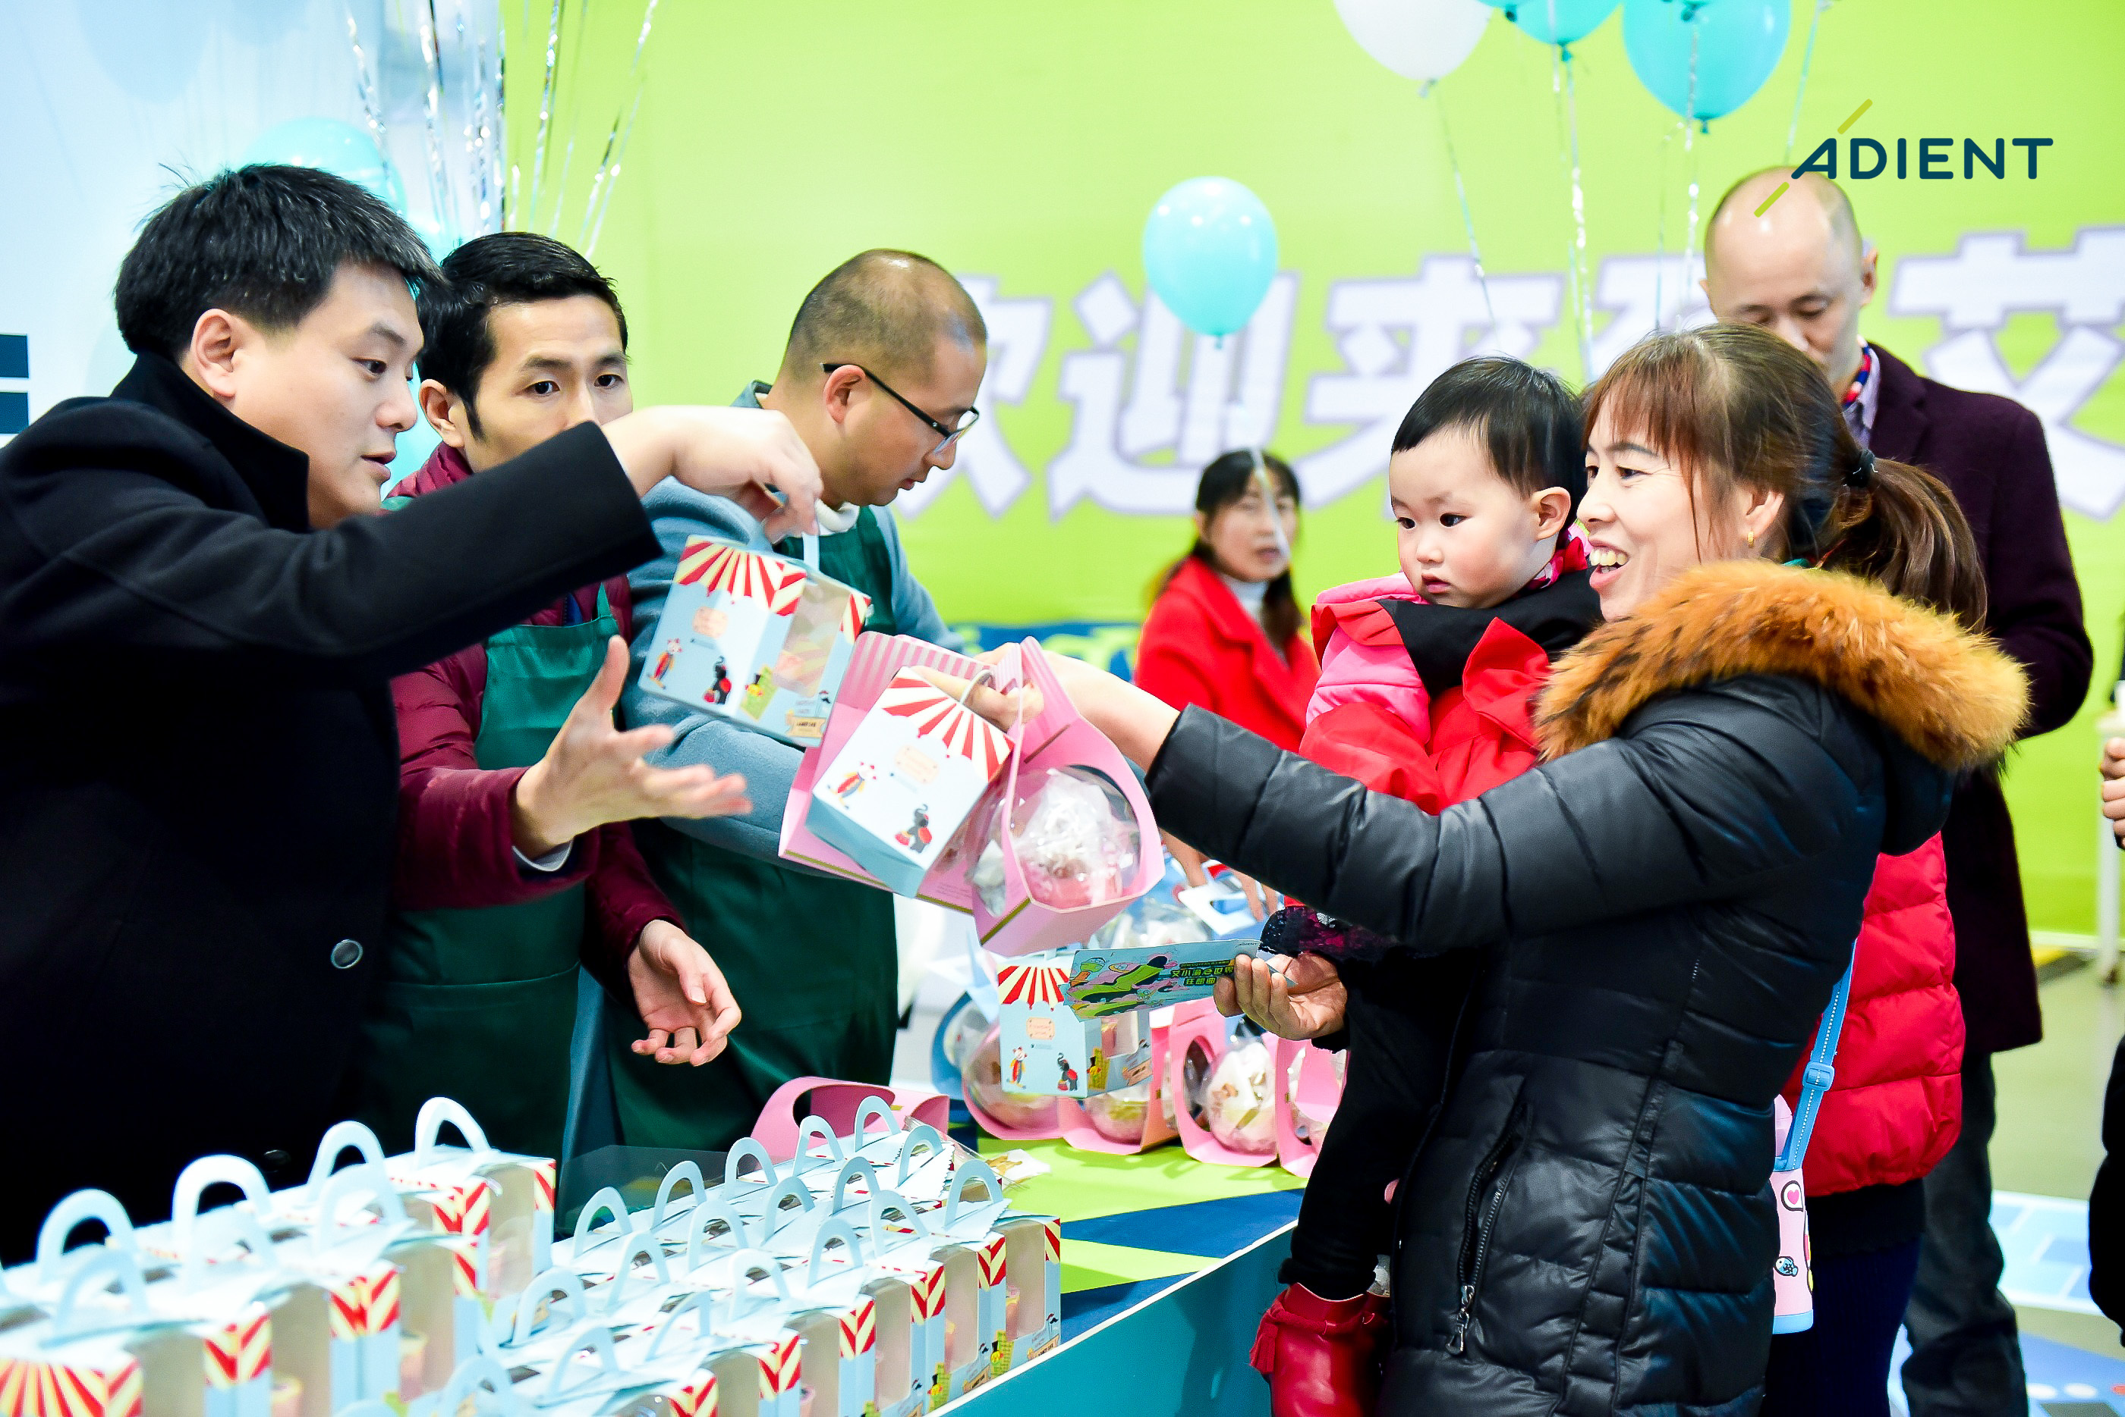
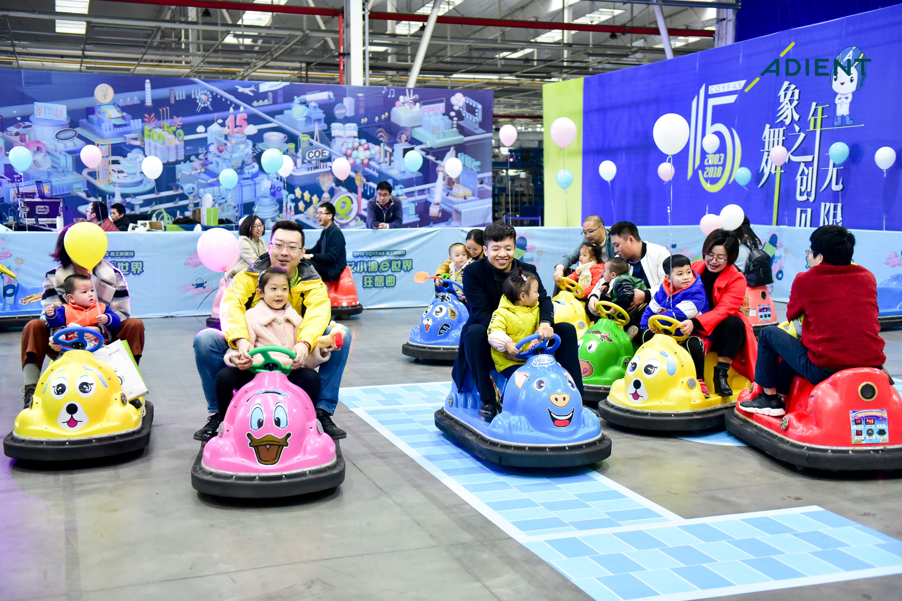
家属日 每年11月1日
我们在每年的11月1日通过举办特色活动的形式邀请员工家属参与其中，从而感受延锋安道拓一直倡导的幸福家文化，为此我们称之为“家属日”。
从传统观念来看，（1+1）+1代表，其中1+1代表一个家庭的两位主体成员，剩下的1位代表孩子。因此我们将每年11月1日确定为家属日。

Slide 6

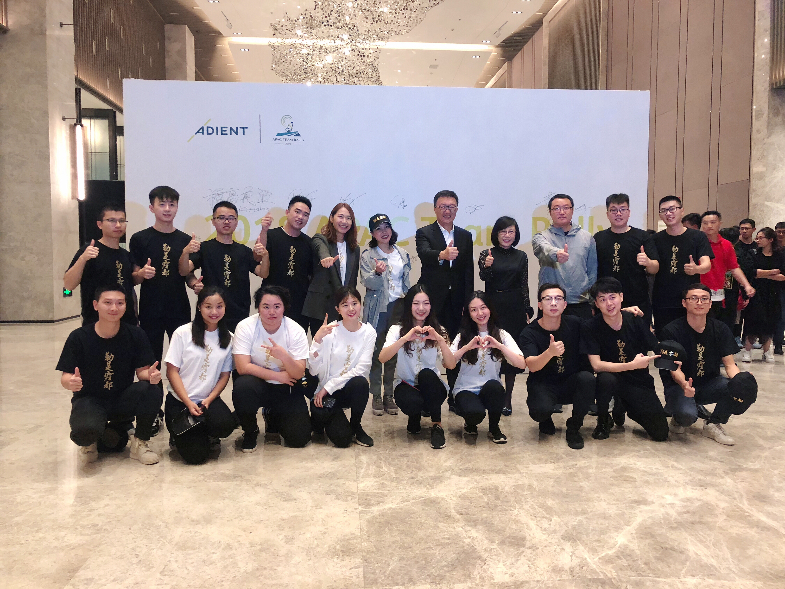
团队集会 每年7月
自1996年开始，CQYFAS各工厂由员工组成团队参赛，在团队集会的舞台上通过表演、舞蹈等多种形式展示公司最新的持续改进结果。该活动每年7月在重庆延锋安道拓各工厂内部比赛，下半年则举行中国区和亚太区比赛。

Slide 7
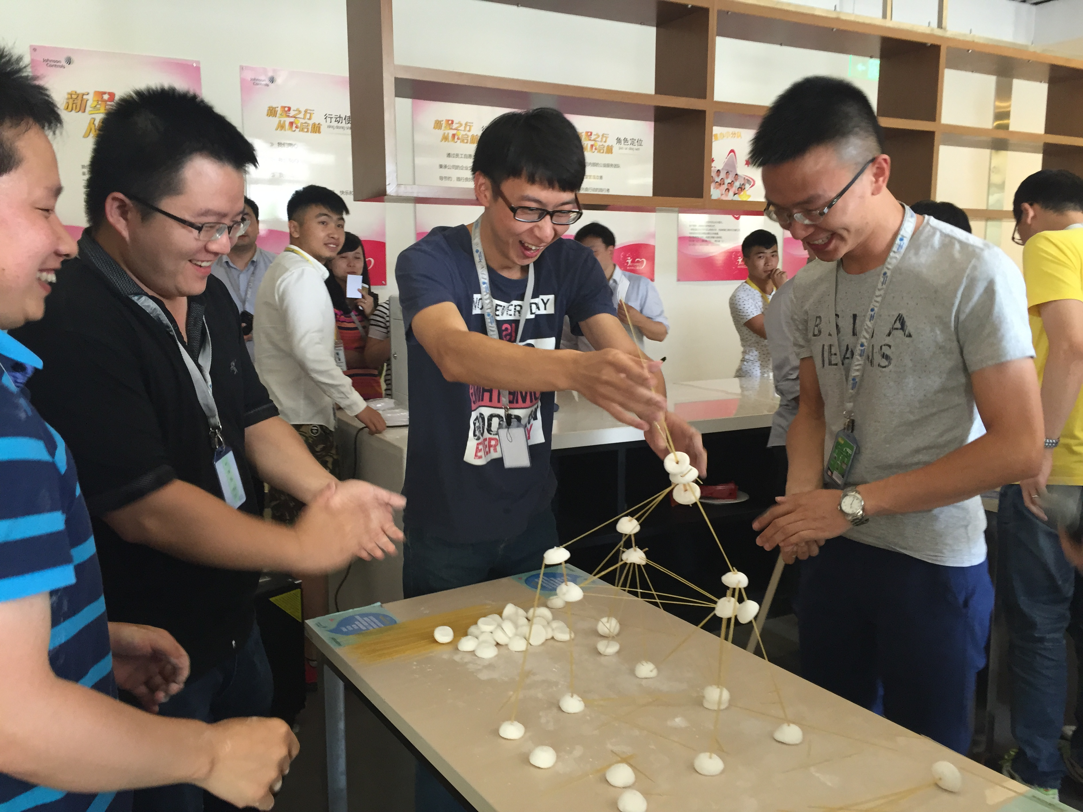
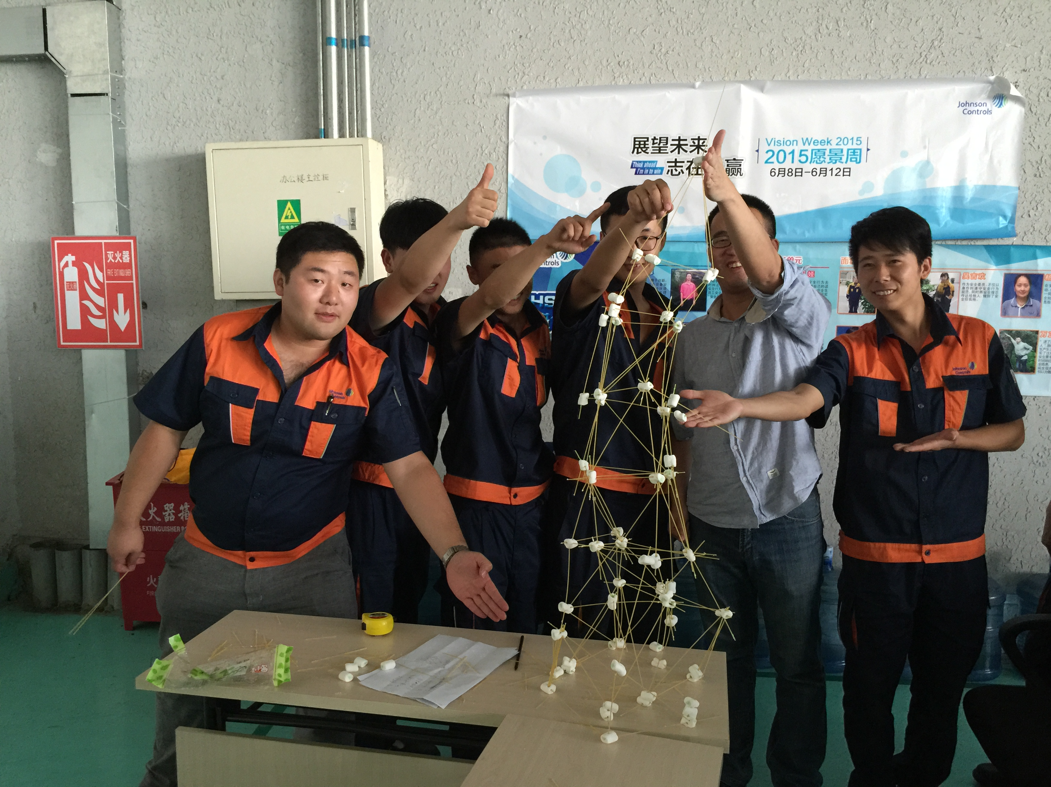
愿景周 每年6月
2000年以来，CQYFAS每年推出一个主题。每年6月，通过长达一周时间的各种活动向员工更进一步阐释重庆延锋安道拓的价值观、愿景，旨在加强员工对公司取得持续成功至关重要因素的认知和理解。为此我们称为“愿景周”

Slide 8
文化的力量
书的照片加介绍，请Lily重新提供文字

Slide 9


《文化的力量》于2018年6月28日正式发行。
此书由重庆延锋安道拓公司所有同仁，用血浓于水的感情共同写就。这是一个企业对自己的锤炼，更是一群骨子里永远都热血的人，为共同走过的时光、彼此见证的过往，亲手打造的一份弥足珍贵的成长纪念。
认购本书的每一块钱都将纳入“蓝天基金”，用来支持环境的可持续发展，社会服务，教育事业等公益之举。

Slide 10
文化的力量视频
请Lily提供视频

Slide 11
社会责任
请Lily提供：【内容请查看Word-重庆延锋安道拓与社会公益】
1、社会责任三重底线介绍
2、蓝天基金文字介绍
3、蓝天计划的活动原图、活动名称或其他文字介绍

Slide 13
杂志认知
请Lily提供最新四期的杂志PDF版本 【请查看文件夹认知】

